Slide 1

স্বাগতম

Slide 2

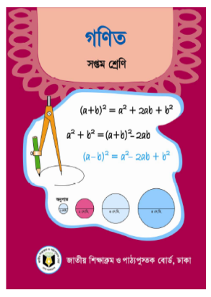
মোঃ জাহিদুল হোসেন
সহকারি শিক্ষক(গণিত)
আশেক আলী খান উচ্চ বিদ্যালয় ও কলেজ
গুলবাহার, কচুয়া,চাঁদপুর।
মোবাইলঃ ০১৯২০৫৫৪৬১৮
Email: jahedulhossain69@gmqil.com
শ্রেণিঃ সপ্তম
বিষয়ঃগণিত
অধ্যায়ঃচতুর্থ
অনুশিলনীঃ৪.২
সময়ঃ ৪৫ মিনিট
তারিখঃ 11/2/2019

Slide 3
5
?
40
?
8

Slide 4
বীজগণিতীয় রাশির ভাগ।

Slide 5
শিখন ফল
এ পাঠ শেষে শিক্ষার্থীরা - - - - -
১) একপদী রাশিকে একপদী রাশি দ্বারা ভাগ করতে পারবে;
২) বহুপদী রাশিকে একপদী রাশি দ্বারা ভাগ করতে পারবে;
৩) বহুপদী রাশিকে বহুপদী রাশি দ্বারা ভাগ করতে পারবে;
৪) ভাগ সংক্রান্ত দৈনন্দিন সমস্যার সমধান করতে পারবে।

Slide 6

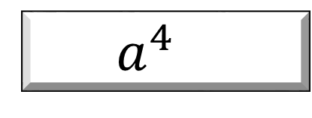

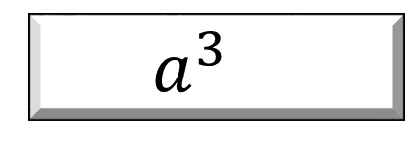
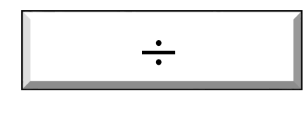
ভাগের সূচক বিধি
$a^{4}$
$a^{4}$
$÷$
$a^{3}$
axaxaxa
axaxa
$\frac{axaxaxa}{axaxa}$=$a^{3}$
সাধারনভাবে $a^{m}÷a^{n}$=$a^{m−n}যেখানে,m n m>n,a≠0$

Slide 7
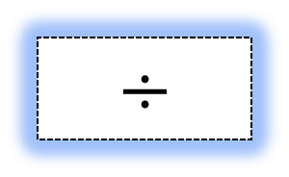
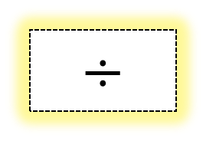
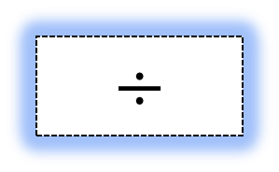
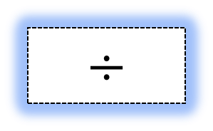
চিহ্নযুক্ত রাশির ভাগ
আমরা জানি,ax(-b)=(-a)xb=-ab
-ab
$$÷$$
b
-a
-ab
a
-b
$÷$
$÷$
-ab
b
-ab
$÷$
(- a)
-ab
$÷$
(- b )
a

Slide 8
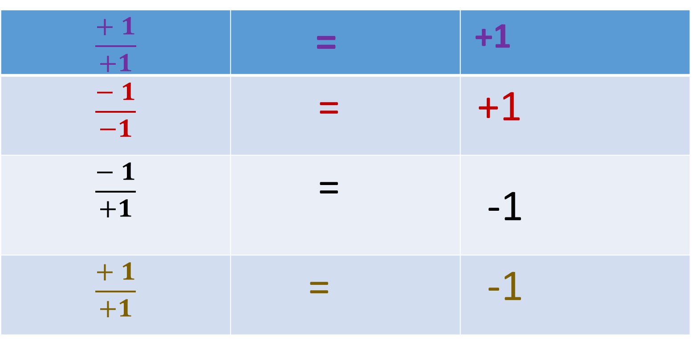
নিচের টেবিলটি লক্ষ কর
$$\frac{+ 1}{+1}$$ | = | +1
$$\frac{− 1}{−1}$$ | = | +1
$$\frac{− 1}{+1}$$ | = | -1
$$\frac{+ 1}{+1}$$ | = | -1

Slide 9
লক্ষ করি
একই চিহ্নযুক্ত দুইটি রাশির ভাগফল
সর্বদাই (+) চিহ্নযুক্ত হয়।
বিপরীত চিহ্নযুক্ত দুইটি রাশির ভাগফল
সর্বদাই ( - ) চিহ্নযুক্ত হয়।

Slide 10
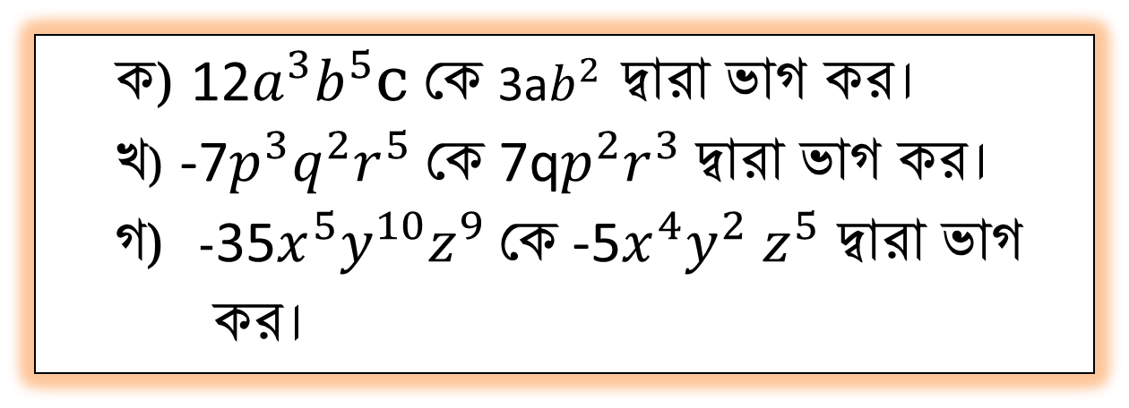
একক কাজ
ক) 12$a^{3}b^{5}$c কে 3a$b^{2}$ দ্বারা ভাগ কর।
খ) -7$p^{3}q^{2}r^{5}$কে 7q$p^{2}r^{3}$দ্বারা ভাগ কর।
গ) -35$x^{5}y^{10}z^{9}$কে -5$x^{4}y^{2} z^{5}$ দ্বারা ভাগ
কর।

Slide 11
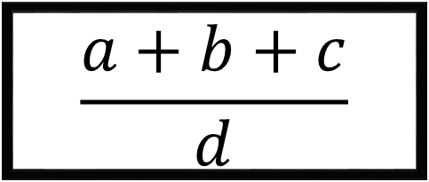

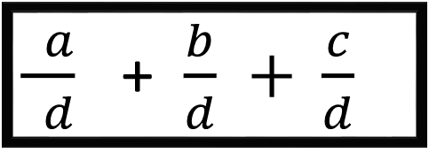
বহূপদী রাশিকে একপদী রাশি দ্বারা ভাগ
a+b+c
$÷$
d
$$\frac{a+b+c}{d}$$
$\frac{ a}{ d}$ + $\frac{b}{d}$ $+ \frac{c}{d}$

Slide 12
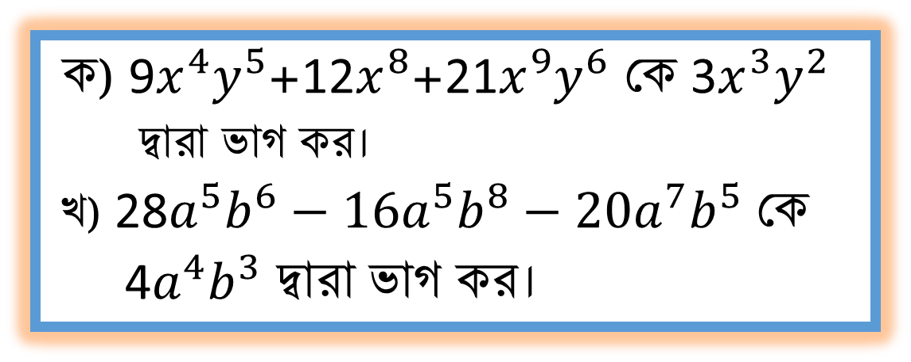
একক কাজ
ক) 9$x^{4}y^{5}$+12$x^{8}$+21$x^{9}y^{6}$ কে 3$x^{3}y^{2}$
দ্বারা ভাগ কর।
খ) 28$a^{5}b^{6}−16a^{5}b^{8}−20a^{7}b^{5}$ কে
4$a^{4}b^{3}$ দ্বারা ভাগ কর।

Slide 13
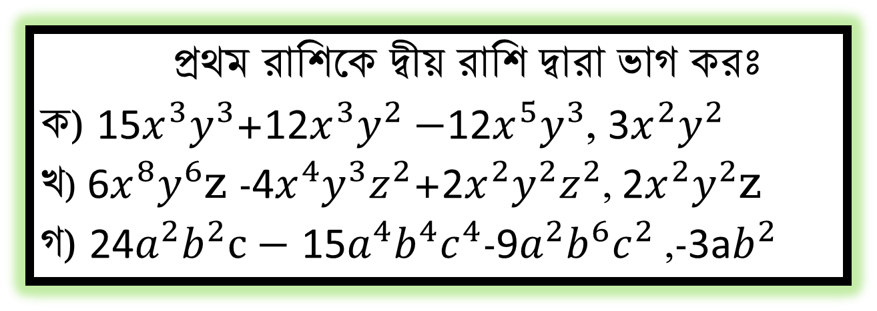
দলীয় কাজ
প্রথম রাশিকে দ্বীয় রাশি দ্বারা ভাগ করঃ
ক) 15$x^{3}y^{3}$+12$x^{3}y^{2}−$12$x^{5}y^{3}$, 3$x^{2}y^{2}$
খ) 6$x^{8}y^{6}$z -4$x^{4}y^{3}z^{2}$+2$x^{2}y^{2}z^{2}$, 2$x^{2}y^{2}$z
গ) 24$a^{2}b^{2}c−$ 15$a^{4}b^{4}c^{4}$-9$a^{2}b^{6}c^{2}$ ,-3a$b^{2}$

Slide 14
মূল্যায়ন
পাঠ্য বই থেকে
বীজগণিতীয় রাশির ভাগের সূচক বিধি নির্নয় কর।
একপদী রাশিকে একপদী রাশি দ্বারা ভাগ কর।
বহূপদী রাশি দ্বারা একপদী রাশি দ্বারা ভাগ কর।

Slide 15
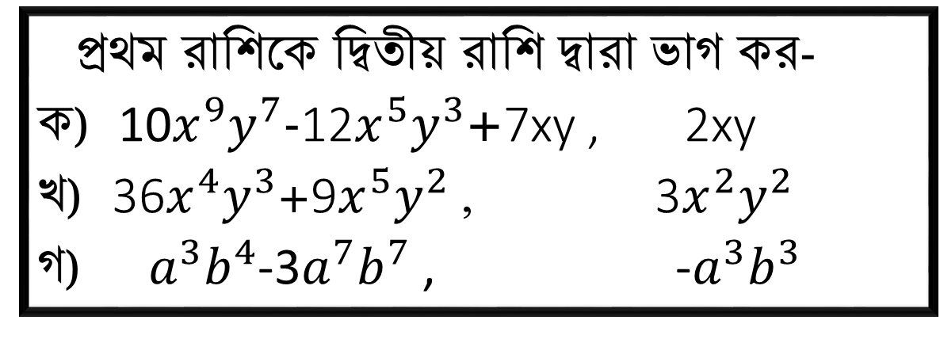
বাড়ির কাজ
প্রথম রাশিকে দ্বিতীয় রাশি দ্বারা ভাগ কর-
ক) 10$x^{9}y^{7}$-12$x^{5}y^{3}$+7xy , 2xy
খ) 36$x^{4}y^{3}$+9$x^{5}y^{2}$ , 3$x^{2}y^{2}$
গ) ${ a}^{3}b^{4}$-3$a^{7}b^{7}$ , -$a^{3}b^{3}$

Slide 16
সবাইকে ধন্যবাদ

